Slide 1

2026年7月
社内スライド
パターンライブラリ
意思決定からシステム構成まで、21の標準レイアウトを検証
業務改善検討チーム

Slide 2
検証方針
LLMは構造化、rendererは提出品質を担う
01
文言・項目・強調は content 側に寄せ、座標や余白は renderer 側に閉じ込める
02
汎用エンジン化しすぎず、よく使うスライド種別をカタログとして増やす
03
PowerPoint 実レンダリングと機械検知を品質ゲートにして、崩れを早期に発見する
社内スライドパターン検証ギャラリー
02
/ 21

Slide 3
要点整理
判断に必要な4つの要点を、読み順に沿って整理する
01
目的
02
現状
事実・制約・既に分かっていることを短く置く。
何を判断してほしいかを1文で示し、
読み手の視点を揃える。
03
示唆
現状から言えることを、推測と事実を分けて整理する。
04
次アクション
誰が・いつまでに・何をするかを明確にする。
社内スライドパターン検証ギャラリー
03
/ 21

Slide 4
KPIスナップショット
KPIは数値を主役にし、判断材料を添える
作成時間
手直し
再利用率
-72%
8分
64%
週次報告の作成時間が平均45分から13分に短縮。下書き作成の自動化が主因。
生成後の確認と語尾修正に平均8分。テンプレート崩れは検出なし。
一度作った構造化データを翌週も流用でき、定型資料ほど効果が高い。
社内スライドパターン検証ギャラリー
04
/ 21

Slide 5
Before / After
導入前後の違いを、同じ観点で比較する
現状
目標状態
導入前
導入後
01
担当者ごとにスライド構成がばらつき、レビュー観点も揃わない
01
入力schemaに沿って文言を作るため、構成の揺れを抑えられる
02
グラフや表の貼り付け後に、余白・フォント・禁則を手作業で直す
02
rendererが余白・フォント・描画順を決め、提出前の確認に集中できる
03
過去資料をコピーして使うため、古い文言や注記が残りやすい
03
品質ゲートで重なりやはみ出しを検知し、修正箇所を特定しやすい
社内スライドパターン検証ギャラリー
05
/ 21

Slide 6
方式比較
選定理由と見送り理由を、同じ粒度で比較する
方式 | 向いている用途 | 強み | 注意点
renderer カタログ | 社内標準資料・定型報告 | 品質を詰めた型を再利用できる | 新しい型は実装が必要
万能宣言レイアウト | 図の大量バリエーション | 座標指定を減らせる | エンジンが複雑化しやすい
手作業PPT | 一点物の重要提案 | 細部まで作り込める | 再現性と量産性が低い
社内スライドパターン検証ギャラリー
06
/ 21

Slide 7
効果測定
資料作成時間を最大72%短縮
値は検証用のサンプルデータ。
社内スライドパターン検証ギャラリー
07
/ 21

Slide 8
利用推移
月次利用率は、試行開始から継続的に上昇
値は検証用のサンプルデータ。
社内スライドパターン検証ギャラリー
08
/ 21

Slide 9
工数内訳
自動化後は、作成よりレビューへ時間を配分できる
構成比を示すサンプル。
社内スライドパターン検証ギャラリー
09
/ 21

Slide 10
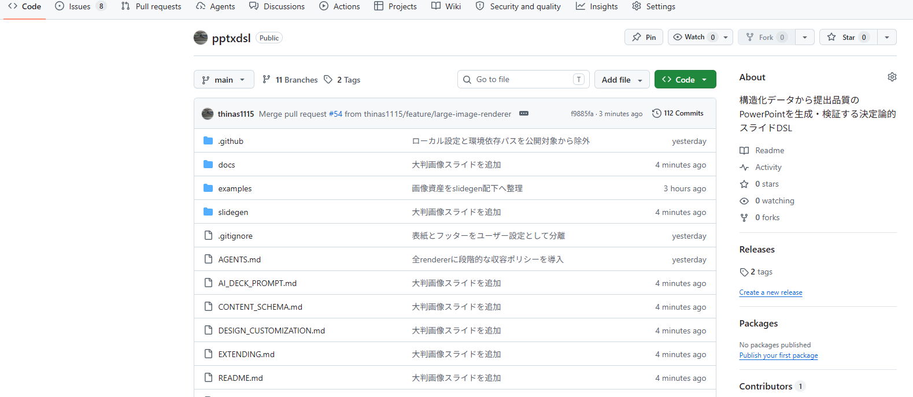
画面イメージ
画面キャプチャを、スライドの主役として大きく見せる
社内スライドパターン検証ギャラリー
10
/ 21

Slide 11
標準プロセス
資料生成は5つの工程で品質を担保する
01
02
03
04
05
入力整理
構造化
生成
検証
提出
目的・読み手・必須メッセージを整理する。
schemaに沿ってスライド種別と文言を作る。
rendererがPPTXを決定論的に出力する。
機械検知と目視で崩れを確認する。
contentを直して再生成し、提出する。
INPUT
METHOD
OUTPUT
CHECK
STATE
資料要件
schema
PPTX
機械 + 目視
提出可能
社内スライドパターン検証ギャラリー
11
/ 21

Slide 12
承認フロー
通常の承認経路と差戻しを、迷わず追える形で示す
申請
形式確認
内容審査
実施
必要事項を登録
不足項目を確認
妥当性とリスクを確認
承認
承認内容に沿って着手
申請部門
事務局
審査部門
実施部門
修正
要修正
指摘事項を反映
申請部門
再申請
社内スライドパターン検証ギャラリー
12
/ 21

Slide 13
展開計画
12か月で型の整備から全社標準へ移行する
フェーズ
4月
5月
6月
7月
8月
9月
10月
11月
12月
1月
2月
3月
01
型の定義
標準レイアウトを定義
主要パターンを選定
型レビュー
02
実装
生成・検証機能を実装
rendererを整備
03
現場検証
パイロット運用
複数部門で試行
展開判断
04
改善
品質・操作性を改善
利用結果を反映
05
標準化
標準運用へ移行
全社手順へ組込
標準化
社内スライドパターン検証ギャラリー
13
/ 21

Slide 14
年間プログラム
5つの改善テーマと並行作業を、年間計画として俯瞰する
テーマ
4月
5月
6月
7月
8月
9月
10月
11月
12月
1月
2月
3月
01
利用部門の拡大
対象業務の選定
追加部門へ展開
02
デザイン標準化
利用要件の整理
試行版の検証
共通仕様の策定
03
運用基盤の再設計
現状調査
移行方針の策定
旧環境の停止
新環境の構築
運用リハーサル
本番移行
04
外部サービス連携
方式検討
接続開発
段階展開
05
データ活用基盤
要件定義
利用検証
全社展開
基盤構築
月途中の開始・終了は1/4月単位で表現する。
社内スライドパターン検証ギャラリー
14
/ 21

Slide 15
優先度整理
提出品質と再利用性から、整備優先度を決める
↑ 提出品質
品質改善
高密度構成図
優先整備
要点列
タイトル
ロードマップ
比較表
自由配置図
個別対応
再利用候補
再利用性 →
位置づけはテンプレート整備の優先度を示すサンプル。
社内スライドパターン検証ギャラリー
15
/ 21

Slide 16





関係者調整
運用事務局を中心に、5部門の役割をつなぐ
経営層
方針承認
効果報告
表現基準
テンプレート
運用事務局
権限 / 監査
広報
情報システム
ブランド
環境管理
法務
利用ルール
要件 / 評価
現場部門
規程確認
利用者
社内スライドパターン検証ギャラリー
16
/ 21

Slide 17
推進体制
責任者から各チームまで、指揮系統を明確にする
プロジェクト責任者
システム責任者
方針・予算を決定
システム方針を決定
プロジェクトマネージャー
計画・課題・品質を統括
業務チーム
開発チーム
基盤チーム
移行・運用チーム
業務要件・受入を担当
設計・開発・試験を担当
基盤・ネットワークを担当
移行・運用設計を担当
社内スライドパターン検証ギャラリー
17
/ 21

Slide 18







構成図
主要コンポーネントとデータの流れを短く示す
AWS Cloud
VPC (private)
構成生成
Amazon Bedrock
Claude (構成JSON生成)
HTTPS
読み書き
署名URL
社内ユーザー
ALB
ECS Fargate
Amazon S3
利用部門
ブラウザ
内部LB
生成API (python-pptx)
テンプレート/成果物
ダウンロード
CloudWatch
ログ・監査証跡
AWSアイコンは slidegen/assets/icons/aws/ から読み込む。
社内スライドパターン検証ギャラリー
18
/ 21

Slide 19



高密度構成図
高密度なAWS構成も、グリッド仕様で自動配置する
AWS Cloud
Route 53
VPC (private subnets)
名前解決
HTTPS
社内ユーザー
CloudFront
ALB
Amazon S3
AZ-a
AZ-c
成果物
成果物/静的配信
Fargate
Fargate
同期
RDS (primary)
RDS (standby)
CloudWatch
監視・ログ
社内スライドパターン検証ギャラリー
19
/ 21

Slide 20






Fluentアイコン構成図
SSO・監査・バックアップを含む業務システム構成を表現する
ID基盤
データセンター
認証
HTTPS
SQL
監査ログ
利用者端末
ファイアウォール
業務Webサーバ
DBサーバ
社内LAN
アプリ本体
日次
ログ収集
バックアップ
監査用
日次保管
同梱のMicrosoft Fluent UIアイコンを使用。ライセンスはslidegen/assets/CREDITS.mdを参照。
社内スライドパターン検証ギャラリー
20
/ 21

Slide 21



イベント駆動構成図
受付と処理を分離し、保存・監視へ非同期分岐する
AWS Cloud
Asynchronous Processing
状態更新
DynamoDB
処理状態
HTTPS
受付
非同期
業務システム
受付API
Amazon SQS
非同期ワーカー
イベント送信元
検証・受付
処理待ちキュー
変換・集計
成果物
CloudWatch
Amazon S3
監視・ログ
成果物
社内スライドパターン検証ギャラリー
21
/ 21

